Slide 1
Принципы построения средств отладки рекуррентного вычислителя
А.Ю. Шнейдер, В.С. Петрухин, Ю.А. Степченков
Институт проблем информатики РАН

Slide 2
Содержание
Отличия вычислительных парадигм
Выполнение команд в сравниваемых парадигмах
Принципы рекуррентной развертки алгоритмов
Распределение памяти в сравниваемых парадигмах
Структура рекуррентного вычислителя
Особенности процесса отладки РОУ
Инструментальные средства отладки РОУ
Схема работы встроенных средств отладки
Заключение

Slide 3
Отличия вычислительных парадигм
Традиционная
Потока данных
Рекуррентная
Команда
Команда
Данные (ЭСД)
1
Память
программ
(вторичный
поток)
2
Память
Самодостаточ-ных данных
(один общий
поток)
1
Память
программ
3
ЦПУ
&
УПТ
ЦПУ
ЦПУ
2 4
1 3
Данные
Данные, тег
2
Данные
Данные (ЭСД)
Память данных
с тегами
(первичный поток)
Данные
Данные, тег

Slide 4
Выполнение команды

Slide 5
Принципы рекуррентной развертки
Notes:
5

Slide 6
Распределение памяти в парадигмах

Slide 7
Структура РОС
Управляющий процессор
Матрица ПЛИС
Буферная
память
П
о
р
т
1
П
о
р
т
2
Распределитель
ПАП
ПС
ПС
ПС
ПС
АЛУ +
МАС +
ПТ
АЛУ +
МАС +
ПТ
АЛУ +
МАС +
ПТ
АЛУ +
МАС +
ПТ
АЛУ +
МАС +
ПТ
АЛУ +
МАС +
ПТ
ПУ
ПУ
ПУ
ПУ
Интерфейс обмена данными

Slide 8
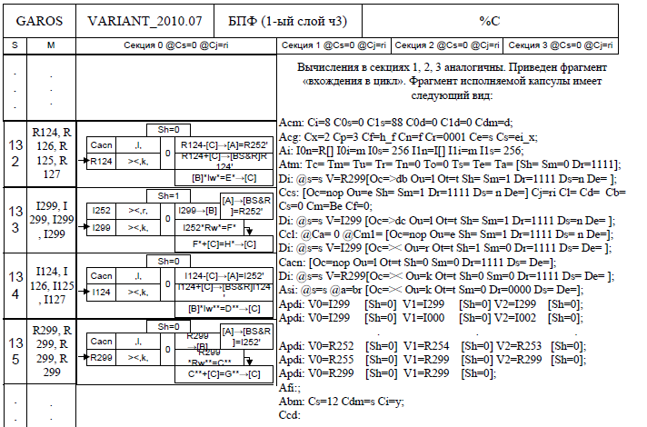
Фрагмент капсулы Вычисления БПФ

Slide 9
Инструментальные средства отладки РОУ
Поведенческая модель РОУ (ОПЕРА)
Система капсульного программирования и отладки (СКАТ)
Средства отладки на основе ПЛИС фирмы Altera (Stratix III FPGA Development Kit)

Slide 10
Элементы описания сценария отладки РОУ
Язык описания сценариев отладки
Сценарии
Правила
Описание события
Действия
Внутренние
Внешние
Прерывание
Останов
Фиксация состояния
Фиксация последовательности событий
Запоминание события
Сигналы
Функции

Slide 11
Схема работы встроенных средств отладки
Сигналы
РОУ
Модуль формирования событий
Функции
События
Управ-ляЮщий
уровень
Активация событий
Модуль активации событий
Состояние событий
Прерывание
Останов

Slide 12
ЗАКЛЮЧЕНИЕ
Процесс отладки средств РОУ носит весьма трудоемкий характер, для автоматизации которого предлагается разработать специализированный САПР отладки РОУ с использованием языка сценариев.
Процесс отладки средств РОУ носит событийный характер. В условиях отсутствия явной последовательности инструкций процесс обработки потока данных порождает множество событий, анализ которых позволяет оценить правильность функционирования РОУ.
Предложенные встроенные средства отладки РОУ позволяют пользователю оперативно и гибко настраивать отражение процесса во множество наблюдаемых событий в зависимости от характера решаемой задачи.

Slide 13
Контакты
Директор: Академик Соколов И. А.
Адрес: Институт проблем информатики РАН, ул. Вавилова , д. 44, корпус 2, 117900 Москва, Россия
Телефон: 7 (095) 137 34 94
Fax: 7 (095) 930 45 05
E-mail: ISokolov@ipiran@.ru
Докладчик: Степченков Ю. А., (495) 671-15-20, ystepchenkov@ipiran.ru

